Slide 1
CHỦ ĐỀ 7
ÔN TẬP HỌC KÌ 1
ÔN TẬP ĐO LƯỜNG

Slide 2


Thứ Ba ngày 4 tháng 1 năm 2022
Toán
Bài 35: Luyện tập ( Tiết 1)

Slide 3
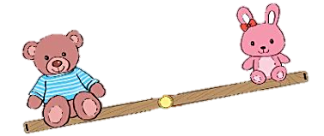
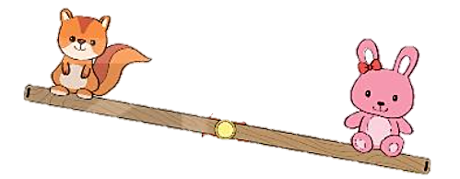

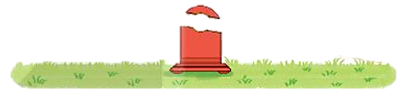
1
Đ, S ?
a) Gấu bông nặng hơn thỏ bông.
b) Thỏ bông nhẹ hơn sóc bông.
c) Sóc bông nhẹ hơn gấu bông.
?
Đ
?
S
?
Đ

Slide 4



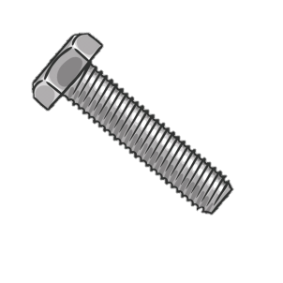
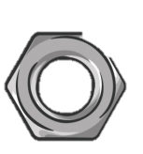
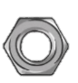
2
Tính ?
19 kg + 25 kg = 35 kg + 28 kg =
63 kg – 28 kg = 44 kg – 25 kg =
44 kg – 19 kg =
63 kg – 35 kg =

Slide 5
Thứ Ba ngày 4 tháng 1 năm 2022
Toán
Bài 35: Luyện tập ( Tiết 1)
Bài 2 (tr 132)
19 kg + 25 kg = …..
63 kg - 28 kg = …..
35 kg + 28 kg = …..
44 kg - 25 kg = …..
44 kg - 19 kg = …..
63 kg - 35 kg = …..

Slide 6
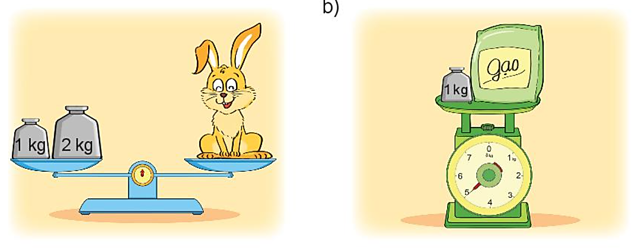
3
Số ?
a) b)
kg + kg = kg
Con thỏ cân nặng kg
kg - kg = kg
Túi gạo cân nặng kg
?
?
?
?
?
?
1
2
3
5
1
4
?
?
3
4

Slide 7
4
Mẹ mua con lợn cân nặng 25kg về nuôi. Sau một thời gian con lợn tăng thêm 18kg. Hỏi lúc này con lợn nặng bao nhiêu ki-lô-gam?
Tóm tắt:
Con lợn nặng : 25 kg
Tăng : 18 kg
Lúc này, con lợn nặng: …ki –lô-gam?

Slide 8
Bài 4 (tr 133)
Bài giải
Tóm tắt:
Con lợn nặng : 25 kg
Tăng : 18 kg
Lúc này, con lợn nặng: …ki –lô-gam?

Slide 9
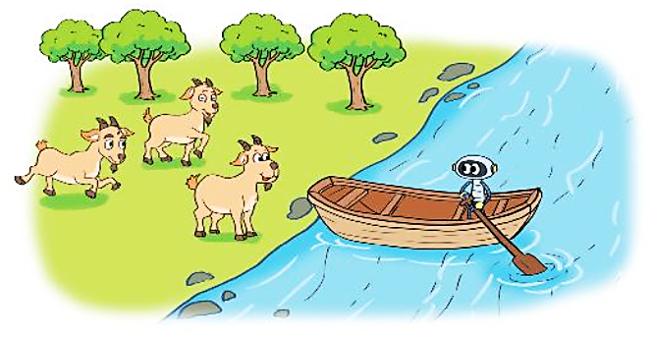
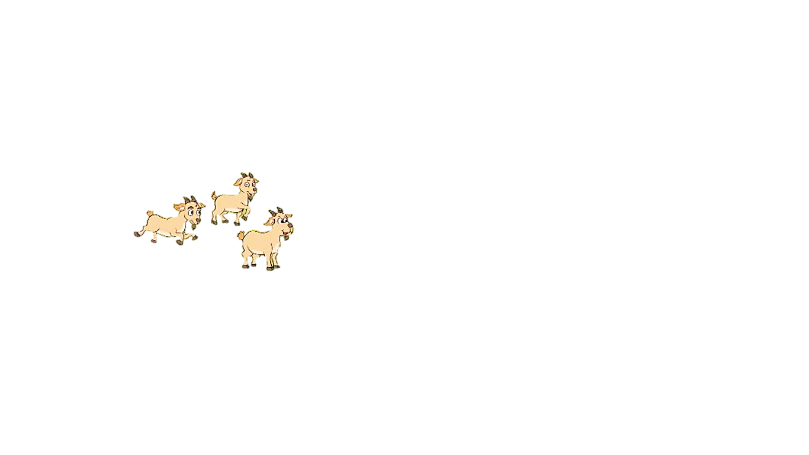
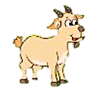


5
16kg
Thuyền chỉ chở thêm được nhiều nhất là 31 kg.
14kg
18kg
16 kg + 18 kg = 34 kg
14 kg + 18 kg = 32 kg
14 kg + 16 kg = 30 kg
Hỏi hai con dê nào có thể cùng nhau sang sông?

Slide 10
Ngày 4/1/2022
1. Tiếng Việt
- Viết vở tập viết tr 38 + 39
2. Toán
- Làm bài 1, 2, 3, 4, 5 tr 129 + 130
Chữ kí PH

Slide 11


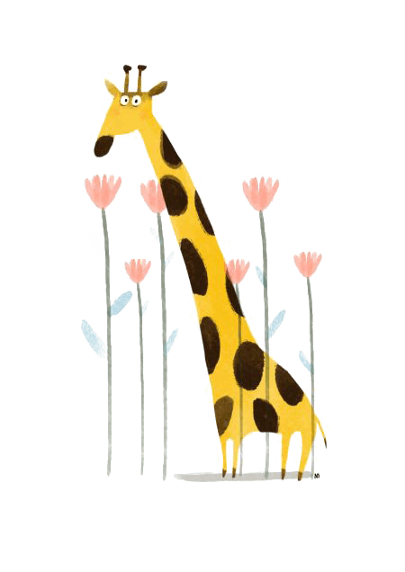
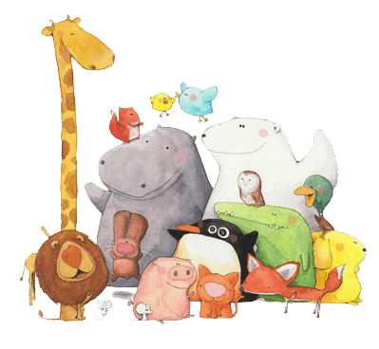

Tạm biệt và hẹn gặp lại các con vào những tiết học sau!

